Slide 1
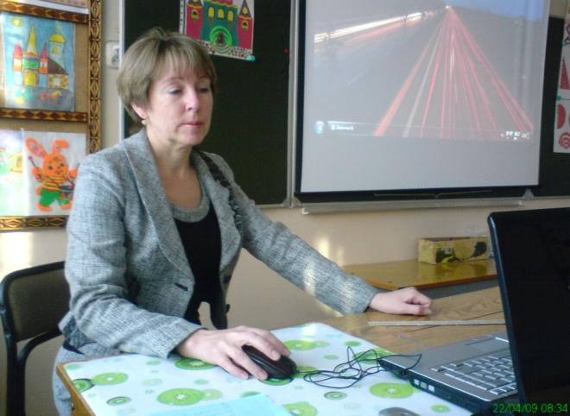
Рыжова Елена Анатольевна
учитель ИЗО и технологии МАОУ Гимназии №6 города Тихорецка МОТР Педагогический стаж: 24 года, высшая категория

Slide 2
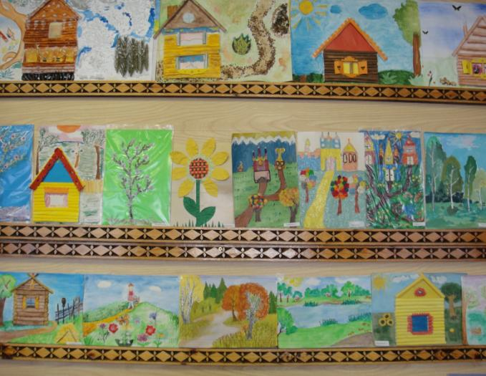
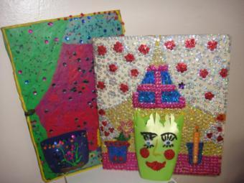
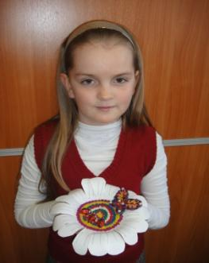
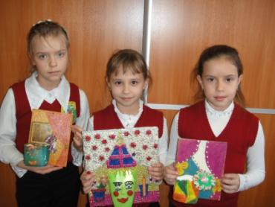
Тема педагогического опыта: «Нетрадиционные методы работы с младшими школьниками на уроках ИЗО и технологии»

Slide 3
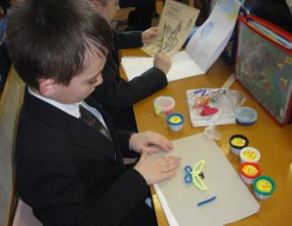
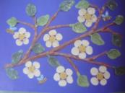
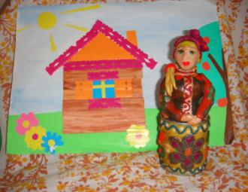
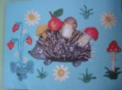
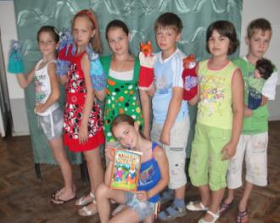
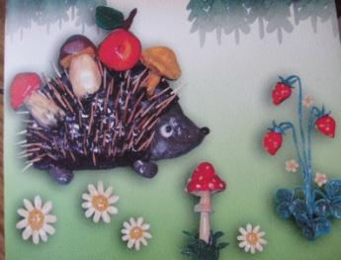
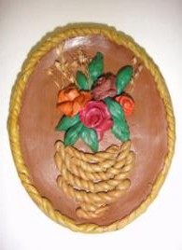
Новизна опыта в комбинации элементов известных методик , в рационализации и усовершенствовании отдельных сторон деятельности младших школьников

Slide 4
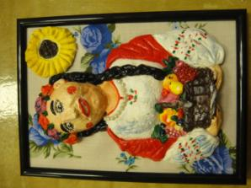
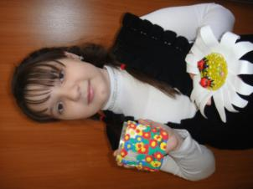
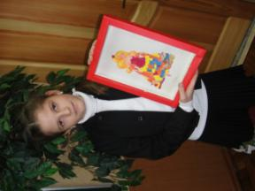
Данный опыт работы основывается на использовании активных методов и приемов организации учебной деятельности школьников, способствующих формированию личности и развитию коммуникативной компетенции в процессе изучения ИЗО и технологии.
Признание права ученика на своеобразие, неповторимость и создание условий для самостоятельной творческой деятельности, позволяют учащимся добиваться высоких творческих результатов.
Опыт основывается на идеях значимости самоопределения, самоактуализации и самореализации личности:
а) личностно - ориентированный подход;
б) ориентация на внутренний источник активности ученика;
в) персонализация взаимодействия учителя и ученика;
г) развитие коммуникативной компетенции в сотрудничестве и сотворчестве;
д) деятельностный подход;
е) использование ИКТ.

Slide 5
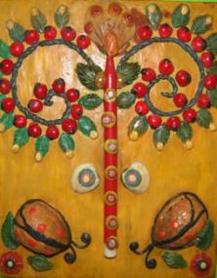
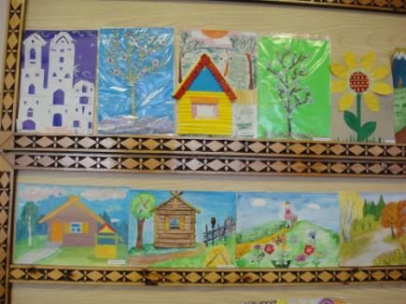
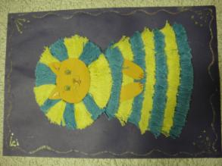
Задача учителя — выявить и развить творческие способности ребенка в доступной и интересной детям деятельности, а значит, как можно раньше поставить ученика на путь осознания своего предназначения и призвания, на путь «строительства» своей личности сообразно с его задатками, склонностями, интеллектом, развитием.

Slide 6
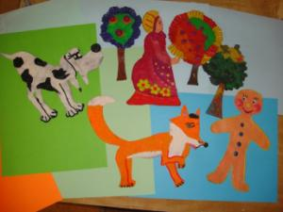
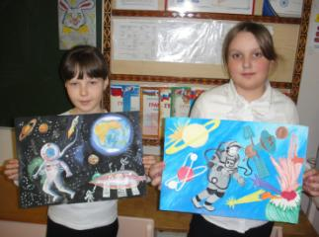
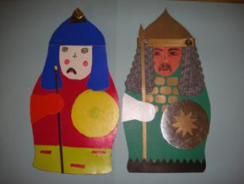
Цель педагогического опыта: -формирование аналитического и креативного мышления учащихся;
-творческое и интеллектуальное развитие учащихся, расширение кругозора;
-формирование индивидуальной образовательной траектории;
-расширение и углубление общеобразовательных и предметных компетенций учащихся

Slide 7
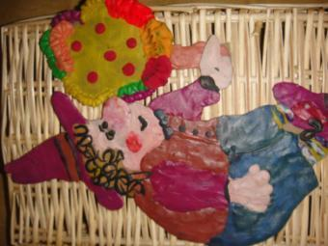
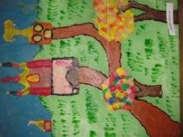
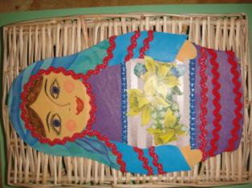
Заручившись идеями педагогов-новаторов А.В. Горячева, Н.М. Конышевой, Б.М.Неменского, разработавших технологии развивающего обучения с направленностью на развитие творческих качеств личности, я адаптировала их на свой предмет. Так родилось собственное видение практических возможностей развития личности ребёнка через творческое проектирование, так как оно является ведущим методом технологического обучения

Slide 8
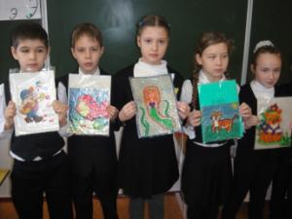
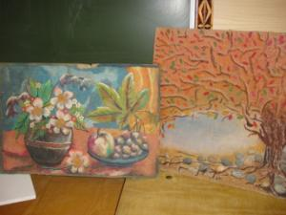
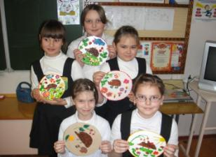
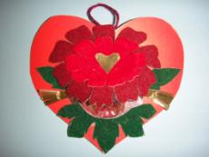
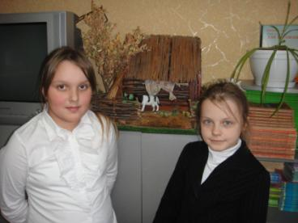
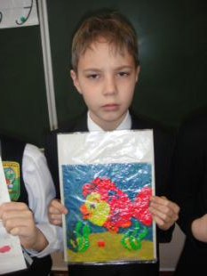
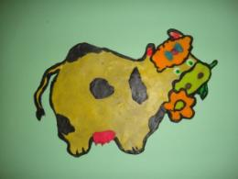
Детям предоставляется возможность работать над проблемой индивидуально или объединившись в творческие группы по выбору.

Slide 9
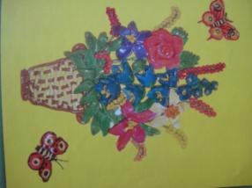
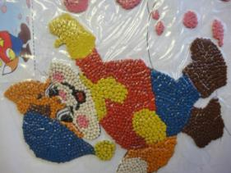
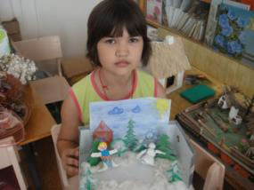
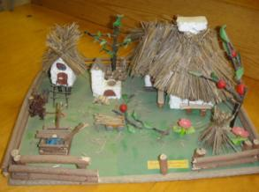
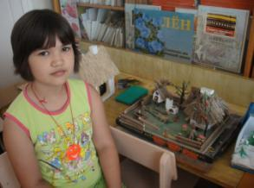
В течение года каждый ученик имеет возможность принимать участие в нескольких проектах, для того, чтобы происходила самореализация школьника, чтобы ребёнок оценивал свои возможности, мог сделать выбор своей задачи и справиться с ней, испытав уверенность в себе и своих силах

Slide 10
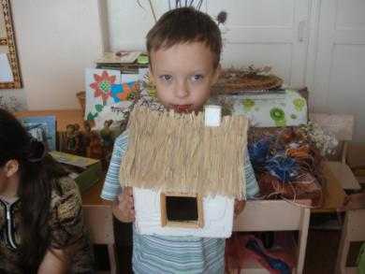
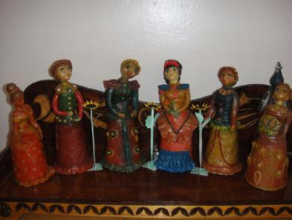
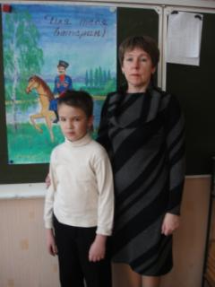
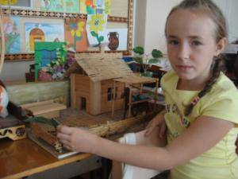
Защита проекта для ребёнка – это не только возможность поделиться собственной идеей, но и возможность попробовать себя в новой роли

Slide 23
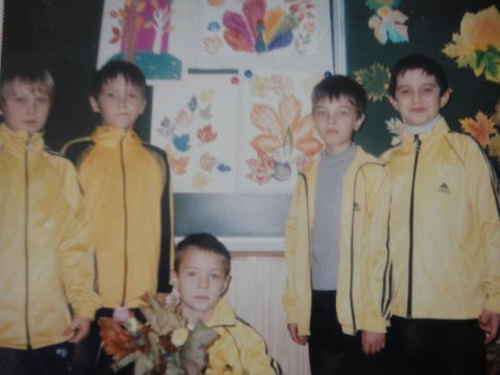
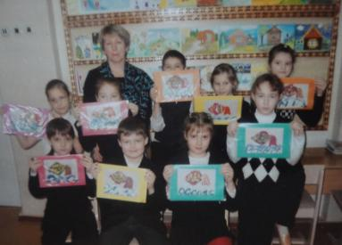
Преимущества опыта:
развитие интеллектуальных способностей, творческих умений и коммуникативных навыков культуры учащихся. Постепенное включение учащихся в профессиональную проектную деятельность

Slide 24
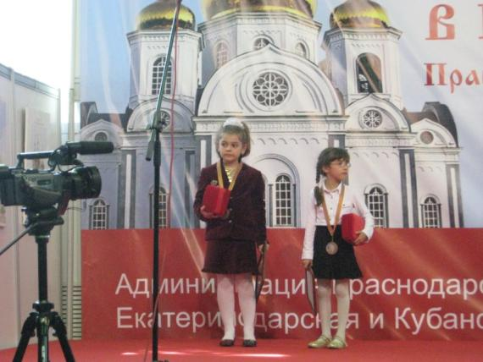
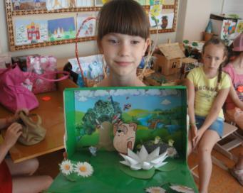
Эффективностью данной деятельности является проявление необыкновенных творческих способностей учащихся, что позволяет добиваться высоких результатов на конкурсах

Slide 25
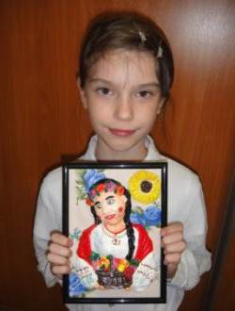
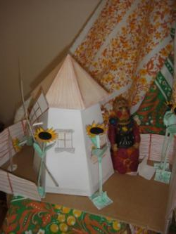
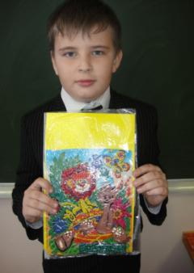
Результативность:
- Высокий уровень развития профориентационной компетентности - Положительная динамика уровня обучаемости по ИЗО и технологии;
- Развиты творческие умения, коммуникативные навыки культуры (победители и призеры районных, краевых, всероссийских творческих конкурсов).
-Обученность по предметам (ИЗО и технология) – 100%.
-Призовые места в районных, зональных олимпиадах.

Slide 28
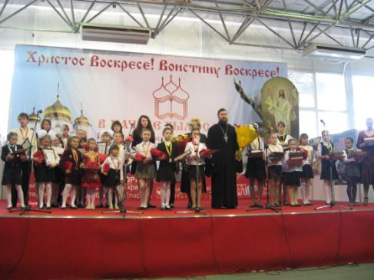
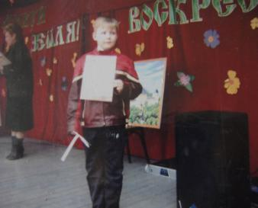
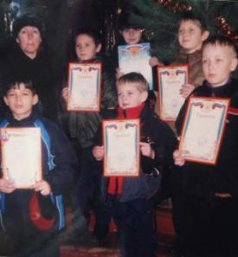
Наши победители!

Slide 30
Эффективность данного опыта в достижении устойчивых положительных результатов на протяжении ряда лет

Slide 31
Районный семинар для заместителей директоров по учебно-воспитательной работе

Slide 32
V региональная научно-практическая конференция «Развивающее обучение в начальной школе»

Slide 35
Спасибо за внимание!

